Slide 1

Presentación de fonética
27.2

Slide 2
Día 1
Notes:
Diga: ¡Hola, lectores! Ahora vamos a practicar lo que hemos aprendido sobre los sonidos y cómo los unimos para formar sílabas y luego palabras.

Slide 3

1. Conciencia fonémica
Notes:
Avance a la siguiente diapositiva.

Slide 4
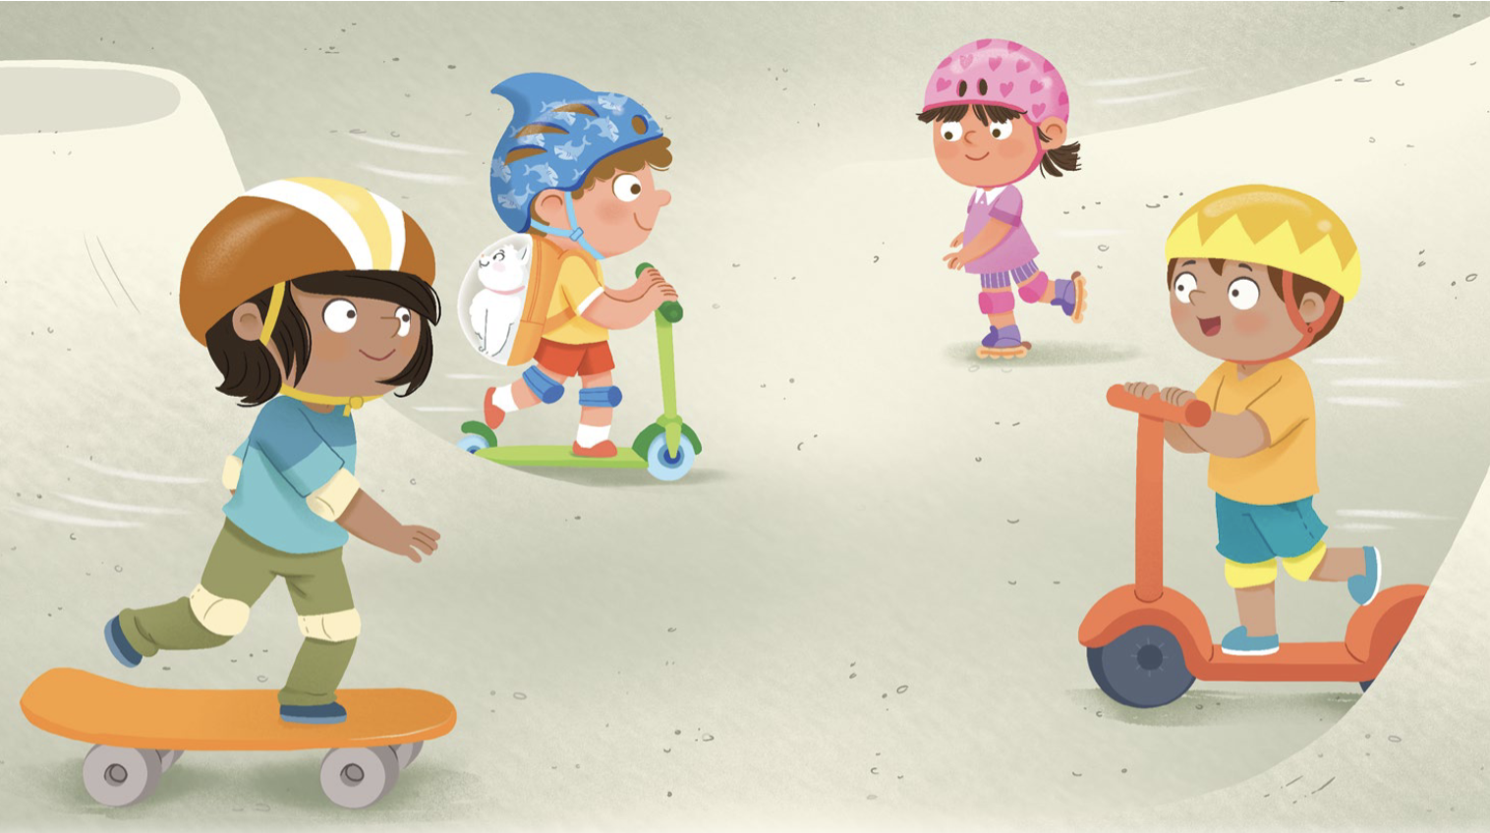

Notes:
A. Combinar sílabas en palabras
Diga: Vamos a combinar sílabas para formar palabras.
Modele: Por ejemplo: /jun/, /tos/, juntos.
Pregunte: ¿Qué palabra formamos con /jun/, /tos/? (Estudiantes: /jun/, /tos/, juntos)
Avance a la siguiente diapositiva.
B. Segmentar palabras en sílabas
Diga: Ahora vamos a separar palabras en sílabas.
Modele: Por ejemplo: juntos, /jun/, /tos/.
Pregunte: ¿Qué sílabas escuchamos en juntos? (Estudiantes: juntos, /jun/, /tos/)
Avance a la siguiente diapositiva.
C. Combinar fonemas en una palabra
Diga: Ahora vamos a combinar fonemas para formar palabras.
Modele: Por ejemplo: /j/, /u/, /n/, /t/, /o/, /s/, juntos.
Pregunte: ¿Qué palabra formamos con /j/, /u/, /n/, /t/, /o/, /s/ ? (Estudiantes: /j/, /u/, /n/, /t/, /o/, /s/, juntos)
Avance a la siguiente diapositiva.
D. Segmentar fonemas en una palabra
Diga: Ahora vamos a separar palabras en fonemas.
Modele: Por ejemplo: juntos, /j/, /u/, /n/, /t/, /t/, /o/, /s/, juntos. Ahora todos juntos: juntos, /j/, /u/, /n/, /t/, /o/, /s/, juntos.
Avance a la siguiente diapositiva.

Slide 5
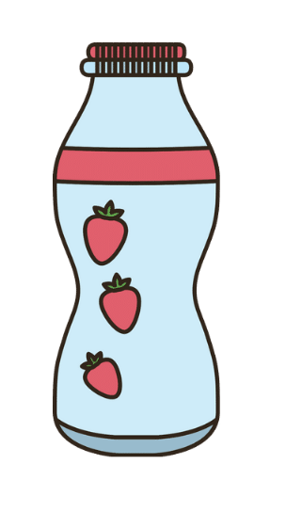
Notes:
A. Combinar sílabas en palabras
Pregunte: ¿Qué palabra formamos con /yo/, /gur/? (Estudiantes: /yo/, /gur/, yogur)
Avance a la siguiente diapositiva.
B. Segmentar palabras en sílabas
Pregunte: ¿Qué sílabas escuchamos en yogur? (Estudiantes: yogur, /yo/, /gur/)
Avance a la siguiente diapositiva.
C. Combinar fonemas en una palabra
Pregunte: ¿Qué palabra formamos con /y/, /o/, /g/, /u/, /r/? (Estudiantes: /y/, /o/, /g/, /u/, /r/, yogur)
Avance a la siguiente diapositiva.
D. Segmentar fonemas en una palabra
Diga: Ahora vamos a separar en fonemas la palabra yogur, (Estudiantes: yogur, /y/, /o/, /g/, /u/, /r/)
Avance a la siguiente diapositiva.

Slide 6
Notes:
A. Combinar sílabas en palabras
Pregunte: ¿Qué palabra formamos con /de/, /re/, /cho/? (Estudiantes: /de/, /re/, /cho/, derecho)
Avance a la siguiente diapositiva.
B. Segmentar palabras en sílabas
Pregunte: ¿Qué sílabas escuchamos en derecho? (Estudiantes: derecho, /de/, /re/, /cho/)
Avance a la siguiente diapositiva.
C. Combinar fonemas en una palabra
Pregunte: ¿Qué palabra formamos con /d/, /e/, /r/, /e/, /ch/, /o/? (Estudiantes: /d/, /e/, /r/, /e/, /ch/, /o/, derecho)
Avance a la siguiente diapositiva.
D. Segmentar fonemas en una palabra
Diga: Ahora vamos a separar en fonemas la palabra derecho, (Estudiantes: derecho, /d/, /e/, /r/, /e/, /c/, /h/, /o/)
Avance a la siguiente diapositiva.

Slide 7
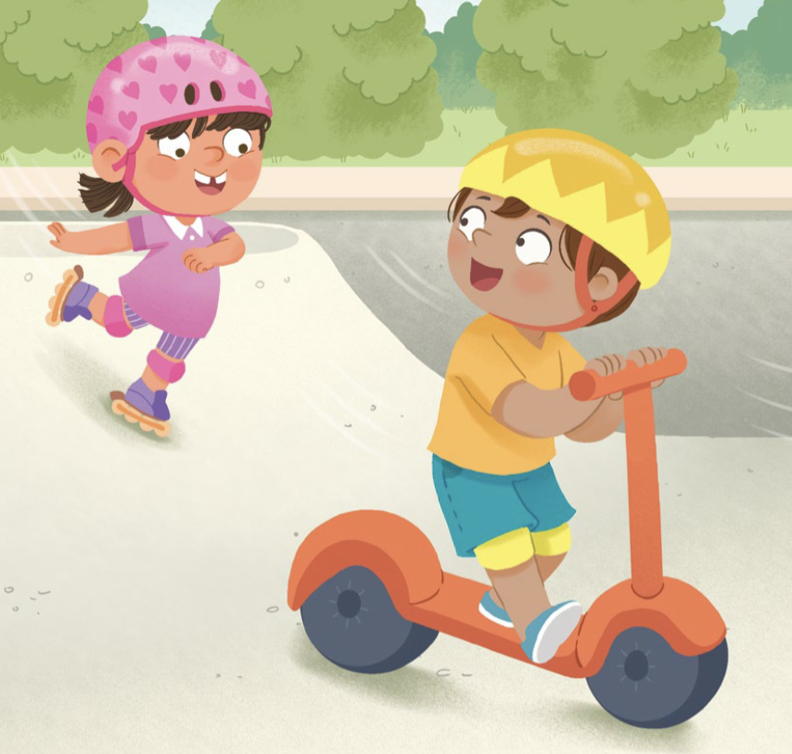
Notes:
A. Combinar sílabas en palabras
Pregunte: ¿Qué palabra formamos con /in/, /ten/, /ta/? (Estudiantes: /in/, /ten/, /ta/, intenta)
Avance a la siguiente diapositiva.
B. Segmentar palabras en sílabas
Pregunte: ¿Qué sílabas escuchamos en intenta? (Estudiantes: intenta, /in/, /ten/, /ta/)
Avance a la siguiente diapositiva.
C. Combinar fonemas en una palabra
Pregunte: ¿Qué palabra formamos con /i/, /n/, /t/, /e/, /n/, /t/, /a/? (Estudiantes: /i/, /n/, /t/, /e/, /n/, /t/, /a/, intenta)
Avance a la siguiente diapositiva.
D. Segmentar fonemas en una palabra
Diga: Ahora vamos a separar en fonemas la palabra intenta, (Estudiantes: intenta, /i/, /n/, /t/, /e/, /n/, /t/, /a/)
Avance a la siguiente diapositiva.

Slide 8
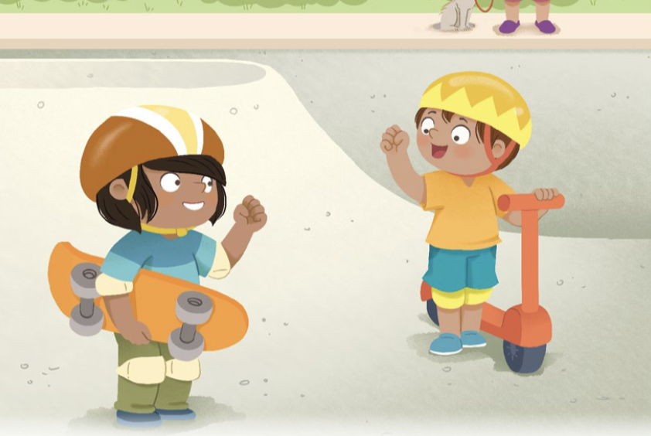
Notes:
A. Combinar sílabas en palabras
Pregunte: ¿Qué palabra formamos con /pa/, /ti/, /na/, /je/? (Estudiantes: /pa/, /ti/, /na/, /je/, patinaje)
Avance a la siguiente diapositiva.
B. Segmentar palabras en sílabas
Pregunte: ¿Qué sílabas escuchamos en patinaje? (Estudiantes: patinaje, /pa/, /ti/, /na/, /je/)
Avance a la siguiente diapositiva.
C. Combinar fonemas en una palabra
Pregunte: ¿Qué palabra formamos con /p/, /a/, /t/, /i/, /n/, /a/, /j/, /e/? (Estudiantes: /p/, /a/, /t/, /i/, /n/, /a/, /j/, /e/, patinaje)
Avance a la siguiente diapositiva.
D. Segmentar fonemas en una palabra
Diga: Ahora vamos a separar en fonemas la palabra patinaje, (Estudiantes: patinaje, /p/, /a/, /t/, /i/, /n/, /a/, /j/, /e/)
Avance a la siguiente diapositiva.

Slide 9
2. Sonidos
Notes:
Diga: Voy a mostrar una letra y ustedes van a decir el sonido de la letra juntos.
Muestre a los estudiantes las diapositivas una a la vez y diga lentamente cada sonido junto con ellos.
Escuche los sonidos y no los nombres de las letras.
Repita si es necesario.

Slide 10

y
Notes:
Modele: /y/
Estudiantes: /y/
Diga: Ahora las próximas letras diremos el sonido juntos. ¿Listos?
Escuche el sonido y no el nombre de la letra.
Repita si es necesario.
Avance a la siguiente diapositiva.

Slide 11
ch
Notes:
Docente y estudiantes: /ch/
Escuche el sonido y no el nombre de la letra.
Repita si es necesario.
Avance a la siguiente diapositiva.

Slide 12
j
Notes:
Docente y estudiantes: /j/
Escuche el sonido y no el nombre de la letra.
Repita si es necesario.
Avance a la siguiente diapositiva.

Slide 13
g
Notes:
Docente y estudiantes: /g/
Escuche el sonido y no el nombre de la letra.
Repita si es necesario.
Avance a la siguiente diapositiva.

Slide 14
r
Notes:
Docente y estudiantes: /r/
Escuche el sonido y no el nombre de la letra.
Repita si es necesario.
Avance a la siguiente diapositiva.

Slide 15
c
Notes:
Docente y estudiantes: /k/
Escuche el sonido y no el nombre de la letra.
Repita si es necesario.
Avance a la siguiente diapositiva.

Slide 16
b
Notes:
Docente y estudiantes: /b/
Escuche el sonido y no el nombre de la letra.
Repita si es necesario.
Avance a la siguiente diapositiva.

Slide 17
ñ
Notes:
Docente y estudiantes: /ñ/
Escuche el sonido y no el nombre de la letra.
Repita si es necesario.
Avance a la siguiente diapositiva.

Slide 18
rr
Notes:
Docente y estudiantes: /rr/
Escuche el sonido y no el nombre de la letra.
Repita si es necesario.
Avance a la siguiente diapositiva.

Slide 19
e
Notes:
Docente y estudiantes: /e/
Escuche el sonido y no el nombre de la letra.
Repita si es necesario.
Avance a la siguiente diapositiva.

Slide 20
i
Notes:
Docente y estudiantes: /i/
Escuche el sonido y no el nombre de la letra.
Repita si es necesario.
Avance a la siguiente diapositiva.

Slide 21
d
Notes:
Docente y estudiantes: /d/
Escuche el sonido y no el nombre de la letra.
Repita si es necesario.
Avance a la siguiente diapositiva.

Slide 22

3. Dictado
Notes:
Avance a la siguiente diapositiva.

Slide 23

Notes:
Asegúrese de que todos los estudiantes tengan una pizarra donde practicar.
Diga: Ahora, voy a decir un sonido en voz alta. Todos repetirán el sonido y escribirán en su pizarra qué letra corresponde al sonido.
Diga los siguientes sonidos uno por uno: /y/, /ch/, /j/, /g/, /r/, /k/, /b/, /ñ/, /rr/, /e/, /i/, /d/
Pida a los estudiantes que muestren su pizarra después de cada letra para verificar su respuesta. Repita si es necesario.
Anime a los estudiantes a consultar los Cartelitos de formación de letras para apoyarse al escribir las letras correctamente si es necesario.
Avance a la siguiente diapositiva.

Slide 24


4. Sílabas
Notes:
Diga: Vamos a practicar cómo combinar dos o tres letras para formar una sílaba. Diremos cada sílaba que aparece sobre la flecha amarilla. ¿Listos?
Avance a la siguiente diapositiva.

Slide 25
yo
Notes:
Diga: /y/, /o/, yo.
Repita con los estudiantes.
Avance a la siguiente diapositiva.

Slide 26
ju
Notes:
Diga: /j/, /u/, ju.
Repita con los estudiantes.
Avance a la siguiente diapositiva.

Slide 27
ja
Notes:
Diga: /j/, /a/, ja.
Repita con los estudiantes.
Avance a la siguiente diapositiva.

Slide 28
go
Notes:
Diga: /g/, /o/, go.
Repita con los estudiantes.
Avance a la siguiente diapositiva.

Slide 29
ca
Notes:
Diga: /k/, /a/, ca.
Repita con los estudiantes.
Avance a la siguiente diapositiva.

Slide 30
yu
Notes:
Diga: /y/, /u/, yu.
Repita con los estudiantes.
Avance a la siguiente diapositiva.

Slide 31
can
Notes:
Diga: /k/, /a/, /n/, can.
Repita con los estudiantes.
Avance a la siguiente diapositiva.

Slide 32
san
Notes:
Diga: /s/, /a/, /n/, san.
Repita con los estudiantes.
Avance a la siguiente diapositiva.

Slide 33
ras
Notes:
Diga: /rr/, /a/, /s/, ras.
Repita con los estudiantes.
Avance a la siguiente diapositiva.

Slide 34
5. Dictado
Notes:
Avance a la siguiente diapositiva.

Slide 35
Notes:
Asegúrese de que todos los estudiantes tengan una pizarra donde practicar.
Diga: Ahora escucha atentamente las sílabas. Escribe las letras que escuchas para formar cada sílaba.
Diga: /y/, /o/, yo.
Pida a los estudiantes que muestren su pizarra después de cada sílaba para verificar su respuesta. Repita si es necesario.
Avance a la siguiente diapositiva.

Slide 36
Notes:
Diga: /rr/, /a/, /s/, ras.
Recuerde a los estudiantes que cuando la u está junto a la g, como en gue y gui la u es muda.
Pida a los estudiantes que muestren su pizarra después de cada sílaba para verificar su respuesta. Repita si es necesario.
Avance a la siguiente diapositiva.

Slide 37

6. Palabras
Notes:
Diga: Ahora, vamos a leer palabras juntos. Primero, lee parte por parte. Luego une cada parte y lee la palabra completa.

Slide 38
lle
va
Notes:
Diga: /ye/, /ba/, lleva.
Anime los estudiantes a decodificar cada sílaba con usted y luego leer la palabra completa.
Avance a la siguiente diapositiva.

Slide 39
u
ne
Notes:
Diga: /u/, /ne/, une.
Anime los estudiantes a decodificar cada sílaba con usted y luego leer la palabra completa.
Avance a la siguiente diapositiva.

Slide 40
pa
ti
na
je
Notes:
Diga: /pa/, /ti/, /na/, /je/, patinaje.
Anime los estudiantes a decodificar cada sílaba con usted y luego leer la palabra completa.
Avance a la siguiente diapositiva.

Slide 41
de
re
cho
Notes:
Diga: /de/, /re/, /cho/, derecho.
Anime los estudiantes a decodificar cada sílaba con usted y luego leer la palabra completa.
Avance a la siguiente diapositiva.

Slide 42
mi
ra
Notes:
Diga: /mi/, /ra/, mira.
Anime los estudiantes a decodificar cada sílaba con usted y luego leer la palabra completa.
Avance a la siguiente diapositiva.

Slide 43
jun
tos
Notes:
Diga: /jun/, /tos/, juntos.
Anime los estudiantes a decodificar cada sílaba con usted y luego leer la palabra completa.
Avance a la siguiente diapositiva.

Slide 44
in
ten
ta
Notes:
Diga: /in/, /ten/, /ta/, intenta.
Anime los estudiantes a decodificar cada sílaba con usted y luego leer la palabra completa.
Avance a la siguiente diapositiva.

Slide 45
par
que
Notes:
Diga: /par/, /ke/, parque.
Anime los estudiantes a decodificar cada sílaba con usted y luego leer la palabra completa.
Avance a la siguiente diapositiva.

Slide 46
gir
ar
Notes:
Diga: /ji/, /rar/, girar.
Anime los estudiantes a decodificar cada sílaba con usted y luego leer la palabra completa.
Avance a la siguiente diapositiva.

Slide 47
di
ver
tir
nos
Notes:
Diga: /di/, /ber/, /tir/, /nos/, divertirnos.
Anime los estudiantes a decodificar cada sílaba con usted y luego leer la palabra completa.
Avance a la siguiente diapositiva.

Slide 48
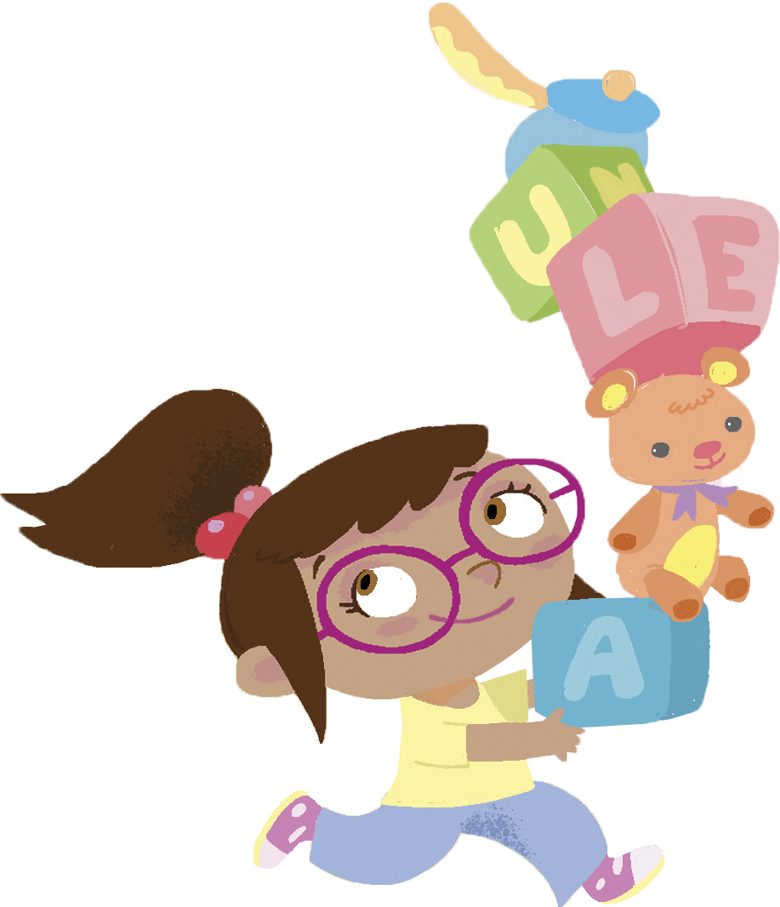
¡Felicidades!
El día está completo, ¡excelente trabajo!

Slide 49
Día 2
Notes:
Diga: ¡Hola, lectores! Hoy vamos a continuar identificando los sonidos iniciales de las palabras y leeremos un libro decodificable. ¿Listos?

Slide 50
7. Dictado
Notes:
Avance a la siguiente diapositiva.

Slide 51
Notes:
Asegúrese de que todos los estudiantes tengan una pizarra donde practicar.
Diga: Ahora escucha atentamente mientras digo una palabra. Piensa en las letras que escuchas y en qué grafema corresponde al sonido que escuchas. Escucha la sílaba, luego cada sonido y finalmente toda la palabra.
Diga: jugar, /ju/, /gar/, jugar. ¿Cuántas sílabas tiene la palabra? (2) /ju/, /gar/. La primera sílaba /ju/, ¿cuántos sonidos tiene? (2), /j/, /u/. La segunda sílaba /gar/, ¿cuántos sonidos tiene? (3) /g/, /a/, /r/. Jugar, /j/, /u/, /g/, /a/, /r/.
Consulte la Guía con indicaciones para retroalimentación correctiva para apoyarse al proporcionar retroalimentación a los estudiantes según sus necesidades.
Avance a la siguiente diapositiva.

Slide 52
Notes:
Diga: Ahora escucha atentamente mientras digo una palabra. Piensa en las letras que escuchas y en qué grafema corresponde al sonido que escuchas. Escucha la sílaba, luego cada sonido y finalmente toda la palabra.
Diga: yogur, /yo/, /gur/, yogur. ¿Cuántas sílabas tiene la palabra? (2) /yo/, /gur/. La primera sílaba /yo/, ¿cuántos sonidos tiene? (2), /y/, /o/. La segunda sílaba /gur/, ¿cuántos sonidos tiene? (3), /g/, /u/, /r/. Yogur, /y/, /o/, /g/, /u/, /r/.
Consulte la Guía con indicaciones para retroalimentación correctiva para apoyarse al proporcionar retroalimentación a los estudiantes según sus necesidades.
Avance a la siguiente diapositiva.

Slide 53
Notes:
Diga: Ahora escucha atentamente mientras digo una palabra. Piensa en las letras que escuchas y en qué grafema corresponde al sonido que escuchas. Escucha la sílaba, luego cada sonido y finalmente toda la palabra.
Diga: chispas, /chis/, /pas/, chispas. ¿Cuántas sílabas tiene la palabra? (2) /chis/, /pas/. La primera sílaba /chis/, ¿cuántos sonidos tiene? (3), /ch/, /i/, /s/. La segunda sílaba /pas/, ¿cuántos sonidos tiene? (3), /p/, /a/, /s/. Chispas, /ch/, /i/, /s/, /p/, /a/, /s/.
Consulte la Guía con indicaciones para retroalimentación correctiva para apoyarse al proporcionar retroalimentación a los estudiantes según sus necesidades.
Avance a la siguiente diapositiva.

Slide 54

8. Palabras de alta frecuencia
Notes:
Diga: Ahora vamos a leer palabras de alta frecuencia. Estas son palabras que vemos todo el tiempo y que podemos leer rápidamente. Vamos a leer estas palabras juntos.
Avance a la siguiente diapositiva.

Slide 55
va
Notes:
Diga: va.
Diga lentamente cada palabra junto con los estudiantes.
Avance a la siguiente diapositiva.

Slide 56
a
Notes:
Diga: a.
Diga lentamente cada palabra junto con los estudiantes.
Avance a la siguiente diapositiva.

Slide 57
y
Notes:
Diga: y.
Diga lentamente cada palabra junto con los estudiantes.
Avance a la siguiente diapositiva.

Slide 58
se
Notes:
Diga: se.
Diga lentamente cada palabra junto con los estudiantes.
Avance a la siguiente diapositiva.

Slide 59
yo
Notes:
Diga: yo.
Diga lentamente cada palabra junto con los estudiantes.
Avance a la siguiente diapositiva.

Slide 60
dice
Notes:
Diga: dice.
Diga lentamente cada palabra junto con los estudiantes.
Avance a la siguiente diapositiva.

Slide 61

9. Oraciones
Notes:
Diga: Ahora vamos a leer oraciones. Asegúrate de prestar atención a la puntuación y la entonación de tu voz. Primero las vamos a leer despacio y luego con más fluidez.
Avance a la siguiente diapositiva.

Slide 62
Ven a Sami y a
Sara en el parque.
Notes:
Primero lea la oración despacio junto con los estudiantes y luego repitan la oración con fluidez.
Diga: Ven a Sami y a Sara en el parque.
Pida a los estudiantes que repitan con usted.
Dé clic para indicar la palabra.
Avance a la siguiente diapositiva.

Slide 63
Los chicos corren rápido
por la pista.
Notes:
Primero lea la oración despacio junto con los estudiantes y luego repitan la oración con fluidez.
Diga: Los chicos corren rápido por la pista.
Pida a los estudiantes que repitan con usted.
Dé clic para indicar la palabra.
Avance a la siguiente diapositiva.

Slide 64

10. Lectura compartida
Notes:
Diga: Ahora vamos a leer juntos el texto llamado El parque de patinaje. Calisto y Nicolás van al parque de patinaje con su monopatín y su patineta.
Avance a la diapositiva número 65.

Slide 65
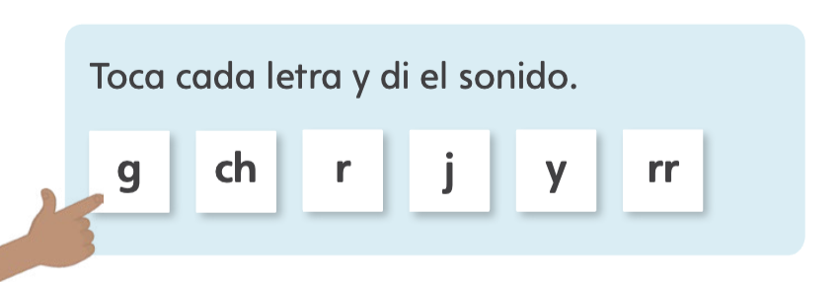

Notes:
Diga: Antes de comenzar a leer, vamos a prepararnos para los tipos de palabras que encontraremos en este cuento. ¿Listos? Todos nuestros libros tienen esta sección, que nos ayudará a practicar los sonidos de las palabras y estar preparados para leer. Recuerda estar atento al ícono, que te indicará cuándo es tu turno para ayudarme a leer. ¡También puedes leer todo el tiempo si puedes hacerlo! Ahora, comencemos.
Diga: Vamos a practicar y leer cada letra juntos.
Avance a la siguiente diapositiva.

Slide 66
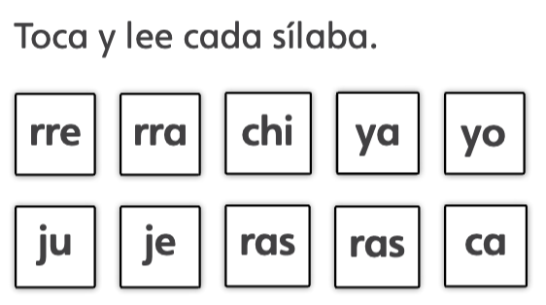
Notes:
Diga: Vamos a tocar y leer cada sílaba juntos.
Lea cada sílaba una por una con los estudiantes.
Avance a la siguiente diapositiva.

Slide 67
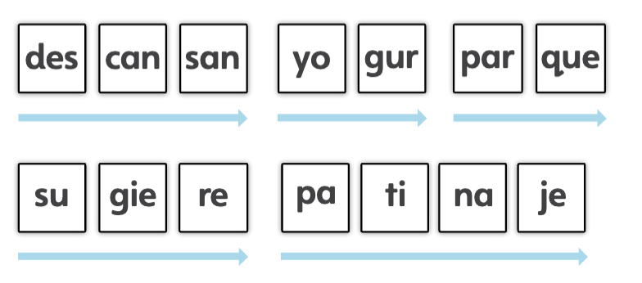
Notes:
Diga: Ahora vamos a leer cada palabra parte por parte y luego vamos a unir cada parte para leer la palabra completa.
Lea cada sílaba una por una y luego siga la flecha para leer la palabra completa. Pida a los estudiantes que repitan con usted.
Avance a la siguiente diapositiva.

Slide 68
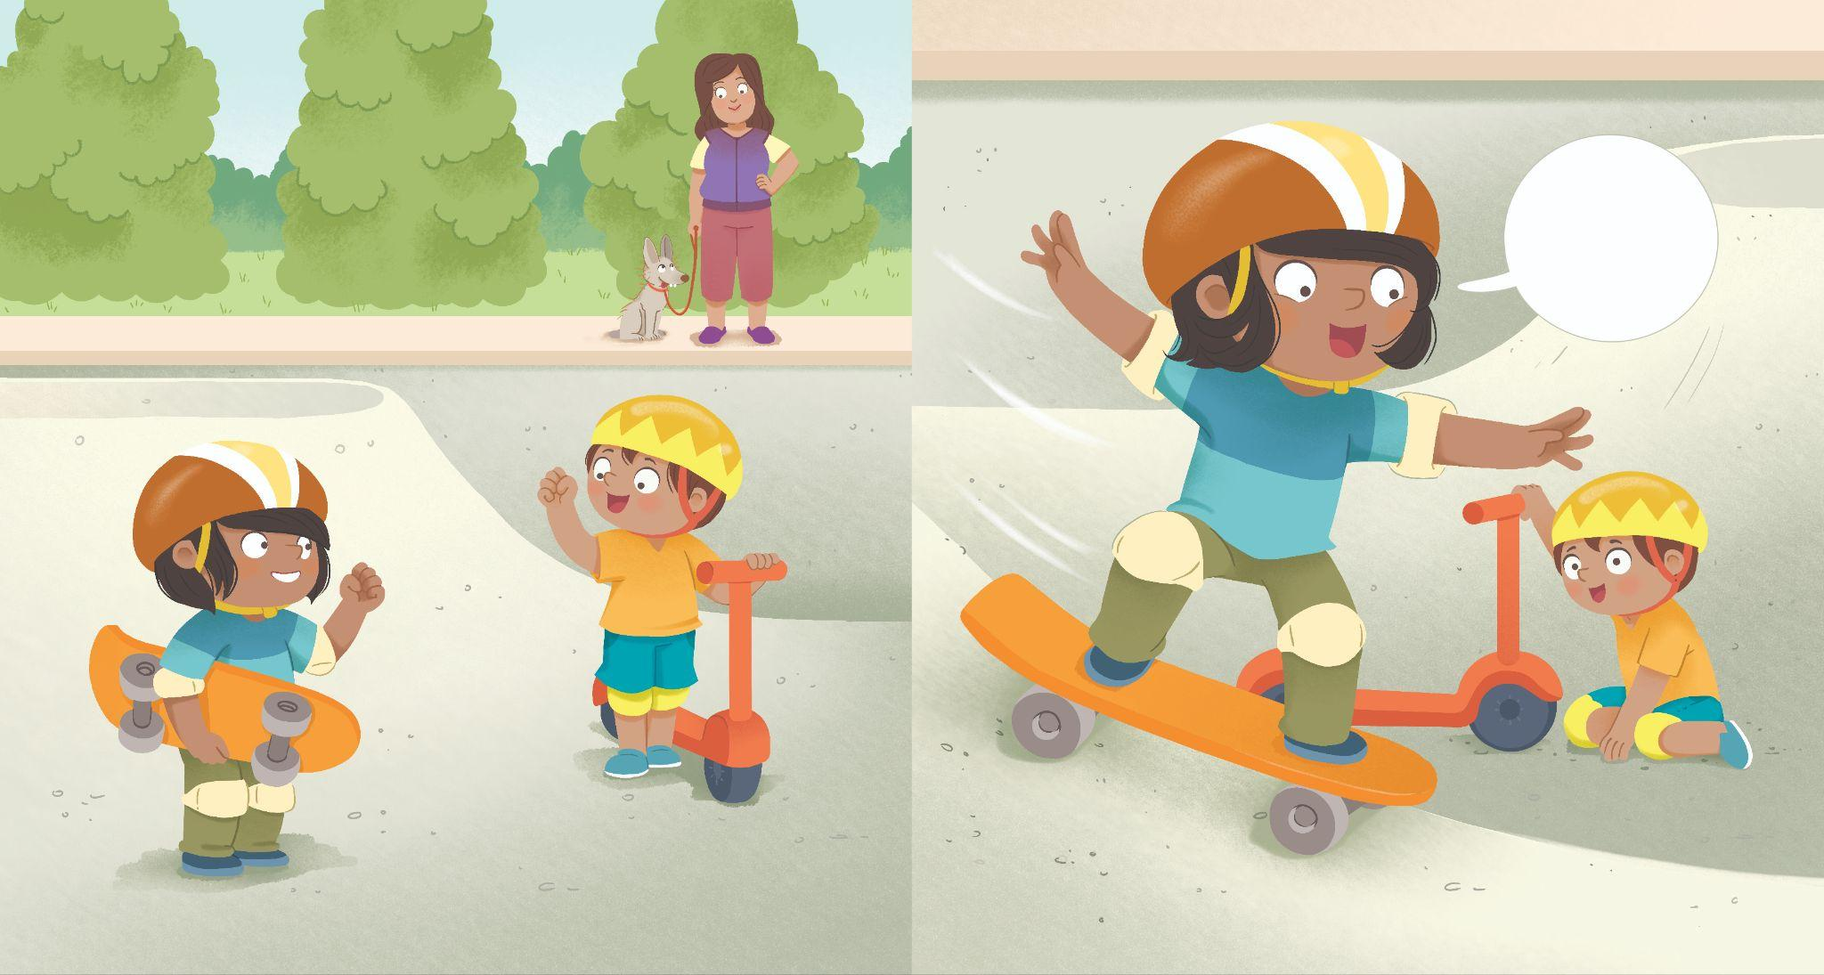
El parque de patinaje
Es un día cálido. Calisto y Nicolás están en el parque de patinaje.
Calisto lleva su monopatín y Nicolás su patineta.
—¡Vamos a divertirnos! —dice Nicolás.
¡Mira
esto!
Calisto va rápido y salta con su monopatín por la rampa.
—¡Mira esto! —dice.
Nicolás intenta girar con su patineta, pero se resbala.
—¡Casi! —anima Nicolás.
Notes:
Diga: Recuerda estar atento al ícono, que te indicará cuándo es tu turno para ayudarme a leer. ¡También puedes leer todo el tiempo si puedes hacerlo! Ahora, comencemos.
Lea el texto con los estudiantes. Lea con fluidez y entonación.
Dé clic para mostrar el texto parte por parte.
Apoye a los estudiantes según sus necesidades.
Avance a la siguiente diapositiva.

Slide 69
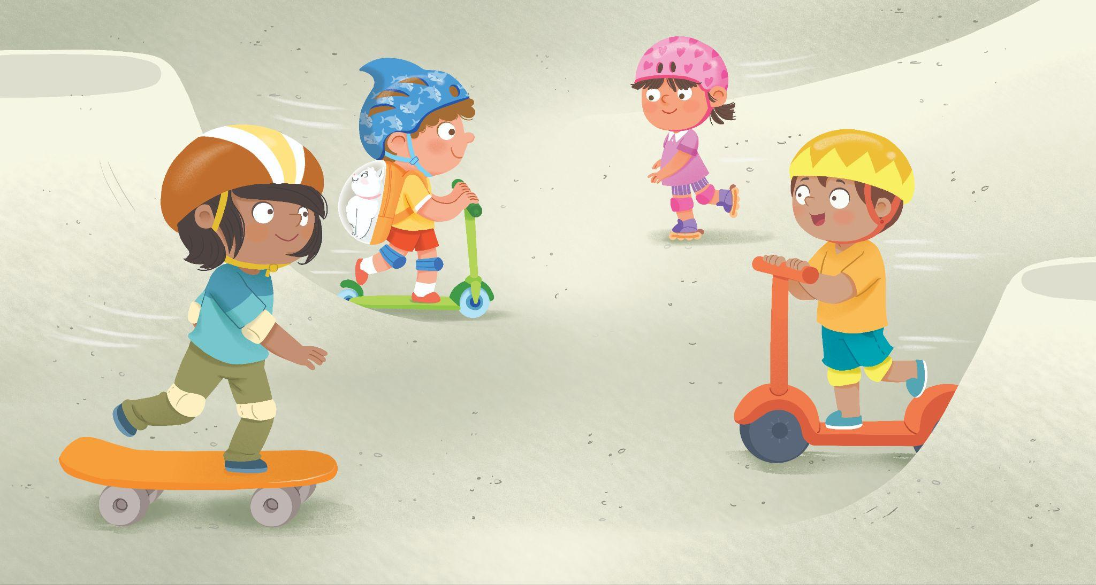
De repente, ven a Sami en su patineta y a Sara con patines.
—¿Podemos jugar juntos? —indaga Sami.
Todos se unen para jugar juntos.Sami va derecho, Sara va alerta y Calisto y Nicolás van rápido.
—¡Intentemos una carrera! —invita Calisto.
Notes:
Lea el texto con los estudiantes. Lea con fluidez y entonación.
Dé clic para mostrar el texto parte por parte.
Avance a la siguiente diapositiva.

Slide 70
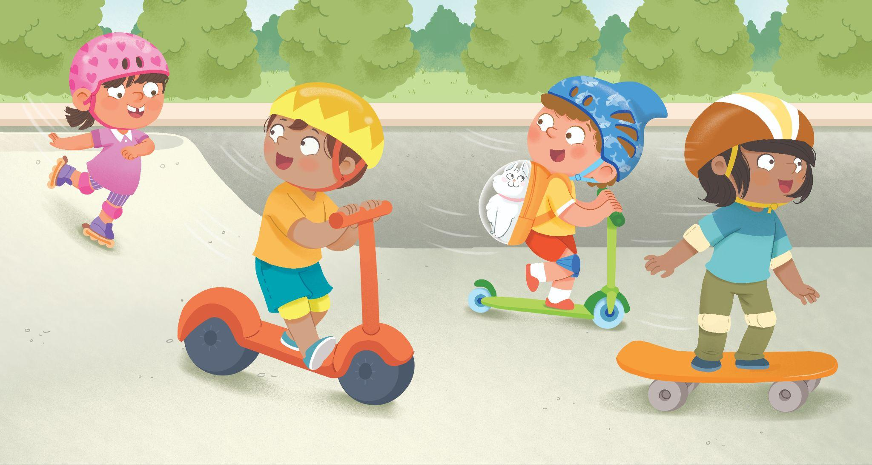
Los chicos corren rápido por la pista.
—¡Yo ganaré! —dice Sami, pero Nicolás y Sara se unen a él.
—¡Es un empate! —dice Sara.
—¡Qué carrera tan divertida y llena de muchas carcajadas! —dice Sami.
Notes:
Lea el texto con los estudiantes. Lea con fluidez y entonación.
Dé clic para mostrar el texto parte por parte.
Avance a la siguiente diapositiva.

Slide 71
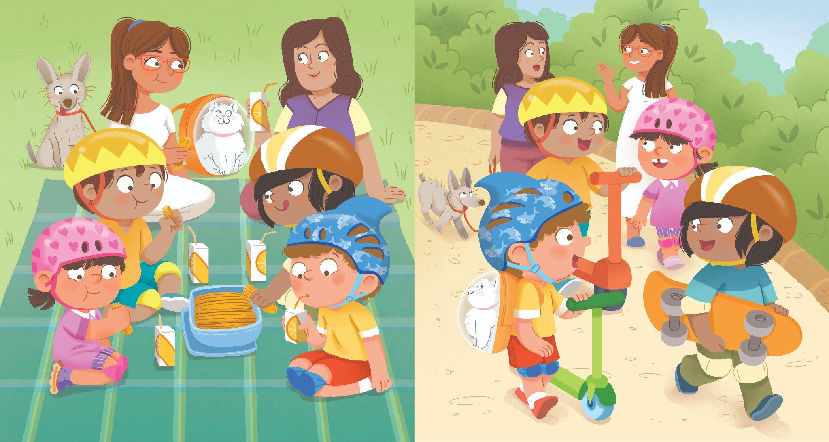
Los chicos descansan juntos.
Beben jugo y comen yogur con chispas de churro.
—Qué día tan divertido y chistoso —dice Nicolás.
—¡Sí, jugar juntos es lo mejor! —responde Calisto.
Notes:
Lea el texto con los estudiantes. Lea con fluidez y entonación.
Dé clic para mostrar el texto parte por parte.
Termine la lectura compartida y diga: Gira tu cuerpo y dile a tu pareja: ¿qué prefieres: montar monopatín o patineta? Puedes usar el marco de oración: Prefiero montar __________ porque __________.
Pida a los estudiantes que compartan sus ideas con un compañero.

